Slide 1
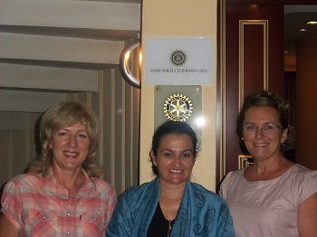
POSTAVLJANJE NATPISNE PLOČE

Slide 2
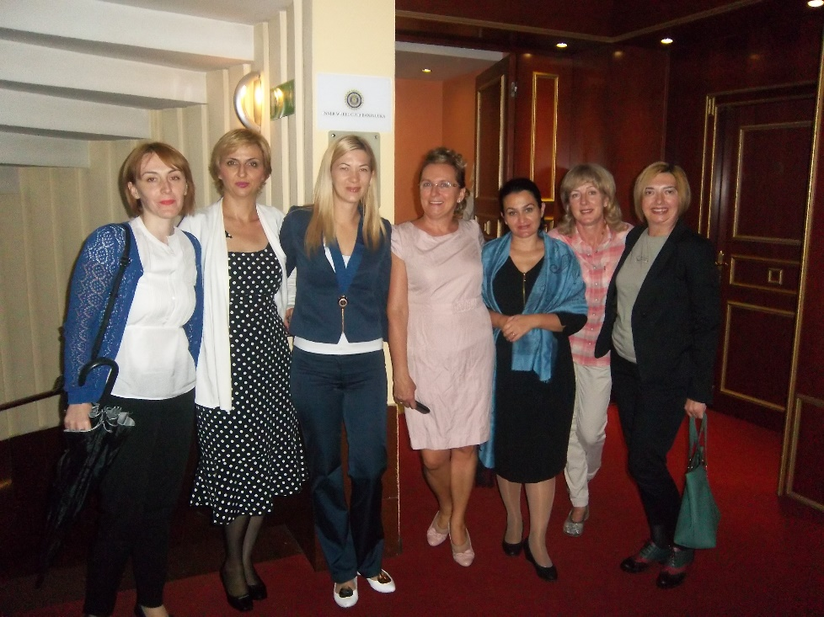
POSTAVLJANJE NATPISNE PLOČE

Slide 3
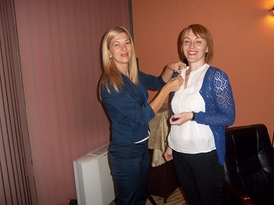
PRIJEM NOVIH ČLANICA IWC-a BANJA LUKA

Slide 4
PROJEKAT BROJ 1 POMOĆ SAMOHRANOJ MAJCI
20.7. 2014. godine uručena je pomoć samohranoj majci Božani Rakić u iznosu od 150,00 KM i poklon paket sa hranom i higijenom za dijete

Slide 5
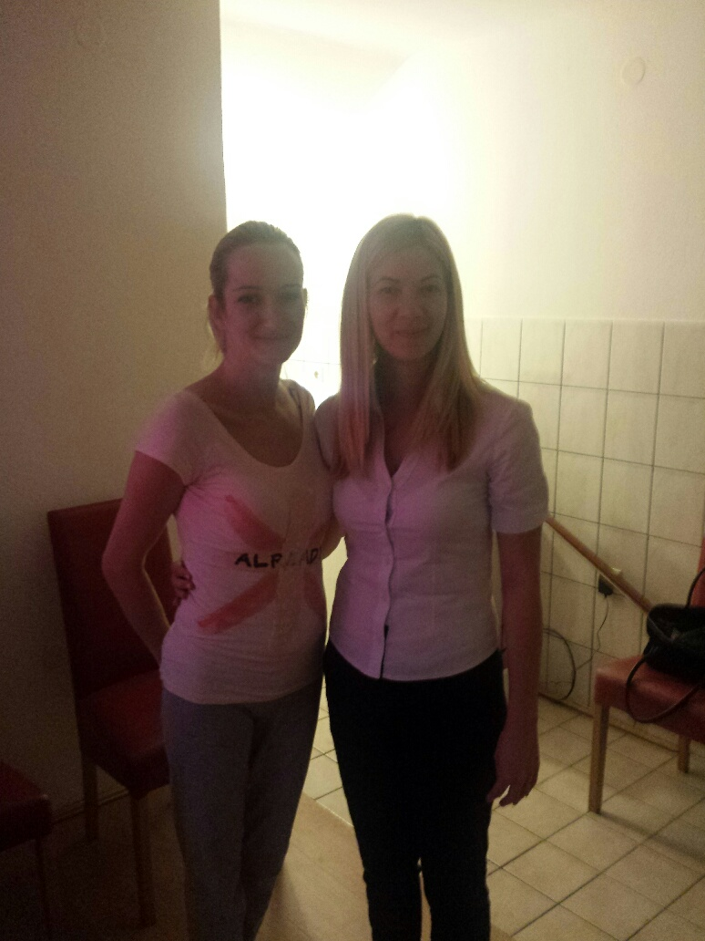
FOTOGRAFIJE SA DONACIJE

Slide 6
PROJEKAT BROJ 2 DONACIJA VRTIĆU NEVEN U ČELINCU
Zajednička donacija Inner Wheel klubova Distrikta 192 Austrija i Inner Wheel Cluba Banjaluka
25.08.2014. godine.

Slide 7
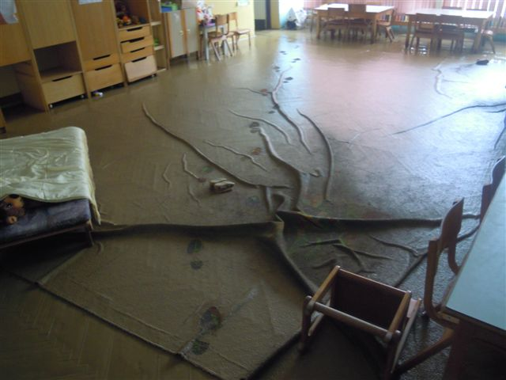
VRTIĆ NEVEN ČELINAC
Vrtić Neven je jedini vrtić u Čelincu koji zauzima površinu od 650 m2 i koji posjećuje 150 djece iz Čelinca i okoline.
Ovaj vrtić potpuno je devastiran u poplavama 15 i 16. maja. 2014.

Slide 8
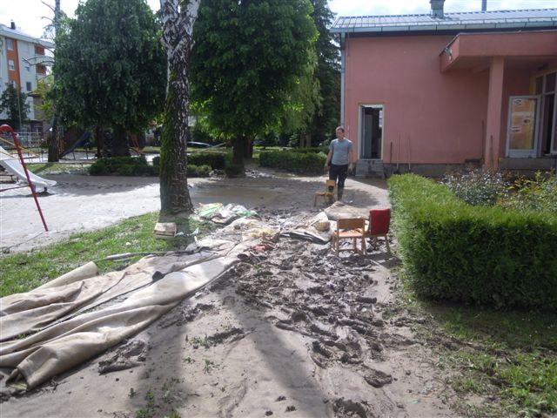
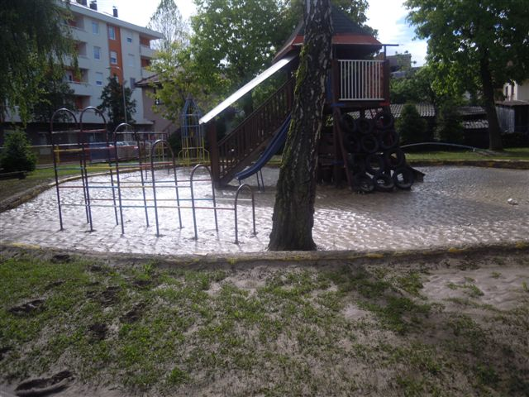
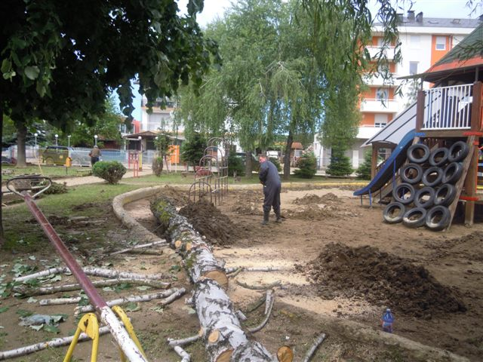
VRTIĆ NEVEN NAKON POPLAVE

Slide 9
DONACIJA 25. 08.2014.
Predstavnice IWC Banjaluka uručile su donaciju u vrijednosti 4200 KM u ime Inner Wheel klubova Distrikta 192 Austrija i svoje ime.
Cilj ove donacije je da se pomogne uspostavljanje normalnog funkcionisanja Dječijeg vrtića Neven, koji je potpuno uništen u poplavama.
Želja nam je da donacijom doprinesemo da se dječiji osmijesi što prije vrate u vrtić Neven.

Slide 10
Finansijski izvještaj
Donacija Inner Wheel klubova Distrikta 192 Austrija 6. 6.2014. Donacija uručena 25.8.2014.
Opis | Euro | BAM
Ukupna donacija | 2.400,00 | 4.693,99
- Bankovski troškovi | 25,00 | 48,90
Preostali iznos za donaciju | 2.375,00 | 4.645,09
Donirano | 2.150,00 | 4.205,03
Preostalo | 225,00 | 440,06
Kurs: 1€= 1,95583 BAM

Slide 11
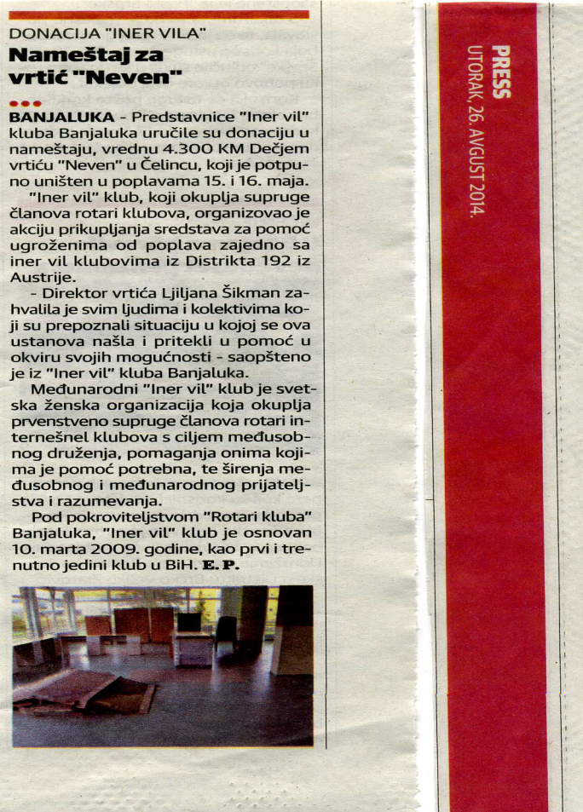
PRESS RELEASE
Objave: PRESS RS, Nezavisne novine i Glas Srpske

Slide 12
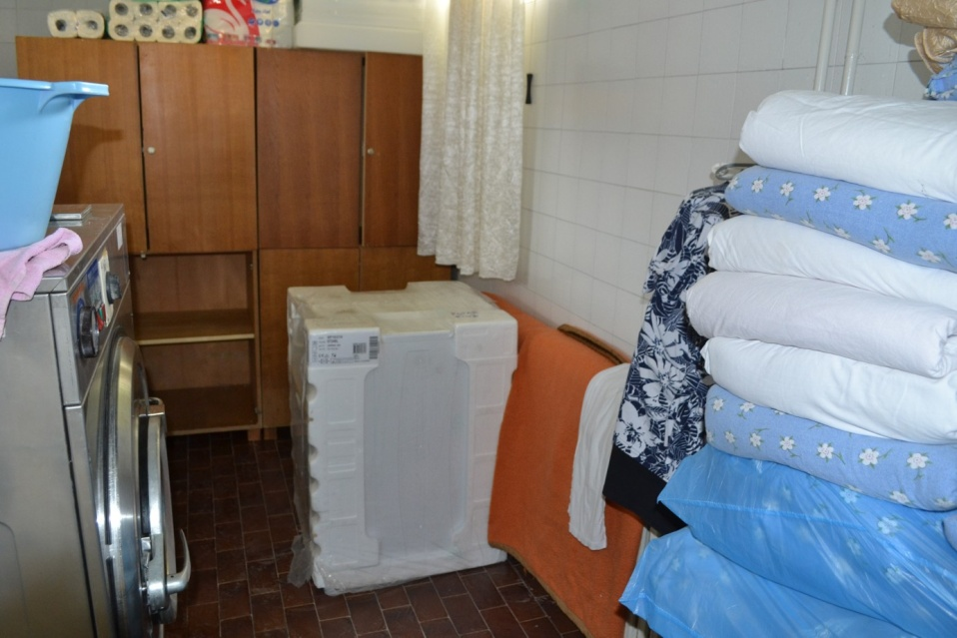
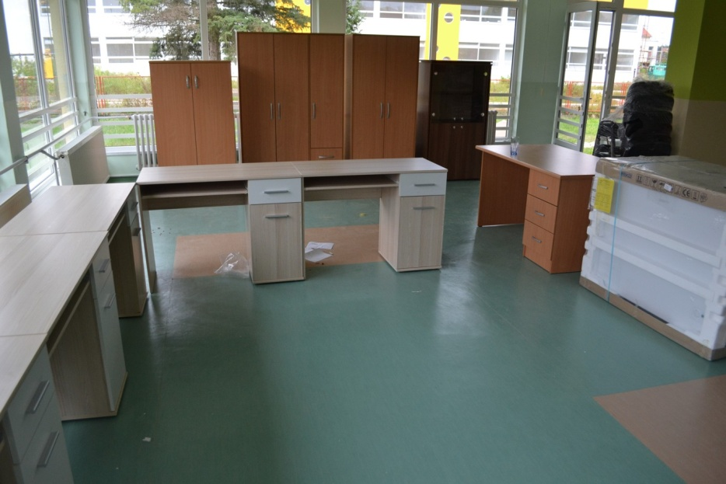
VRTIĆ NEVEN SADA…

Slide 13
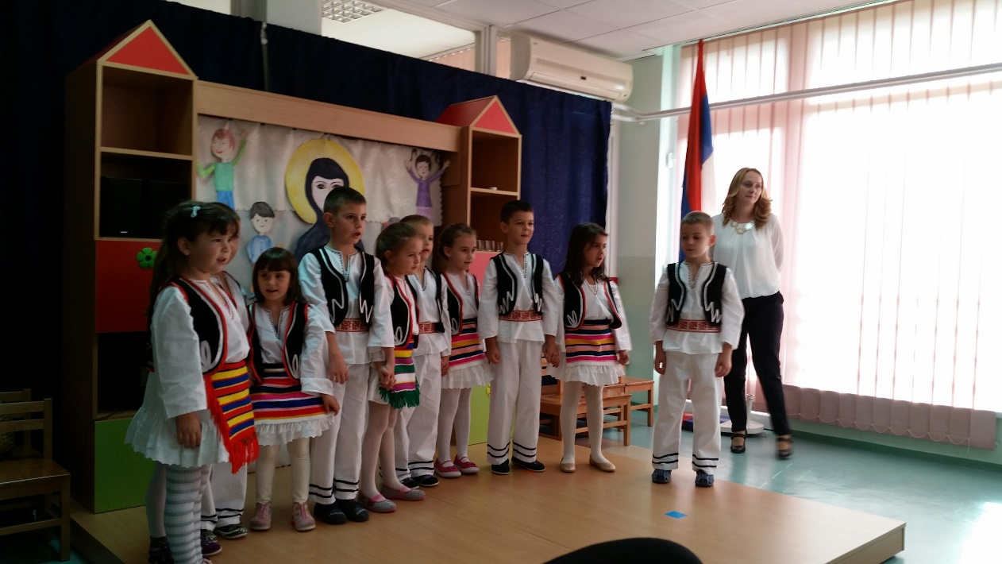
SLAVA VRTIĆA NEVEN URUČENJE ZAHVALNICE IWC-u

Slide 14
Hvala Vam u ime svih članica Inner Wheel kluba Banja Luka kao i u ime sve djece koja idu u vrtić Neven.

Slide 15
PROJEKAT BROJ 3 DONACIJA ŠKOLSKOG PRIBORA ORGANIZACIJI “BUDIMO LJUDI” ZA AKCIJU ŠKOLSKO SRCE
Zajednička donacija Inner Wheel klubova Distrikta 192 Austrija i Inner Wheel Cluba Banjaluka
04.09.2014. godine.

Slide 16
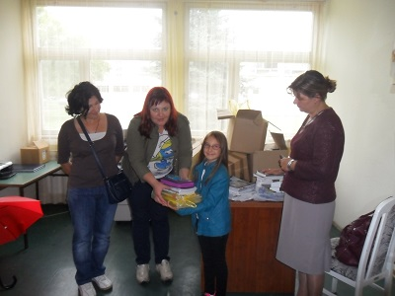
Na spiskovima HO „Budimo ljudi“ našlo se 29 osnovnih škola iz 11 opština (Banjaluka, Bijeljina, Derventa, Modriča, Doboj, Kotor Varoš, Šamac, Petrovo, Kozarska Dubica, Čelinac i Novi Grad). Školski pribor i udžbenici dodjeljeni su najugroženijim đacima ovih opština.

Slide 17
DONACIJA:
Zajednička donacija Inner Wheel klubova Distrikta 192 Austrija i Inner Wheel Cluba Banjaluka je:
220 svesaka
10 pernica
Flomasteri, drvene i voštane bojice, flomasteri
U iznosu od 150,00 KM

Slide 18
BANNER NA WEB STRANICI : WWW.BUDIMO-LJUDI.COM

Slide 19
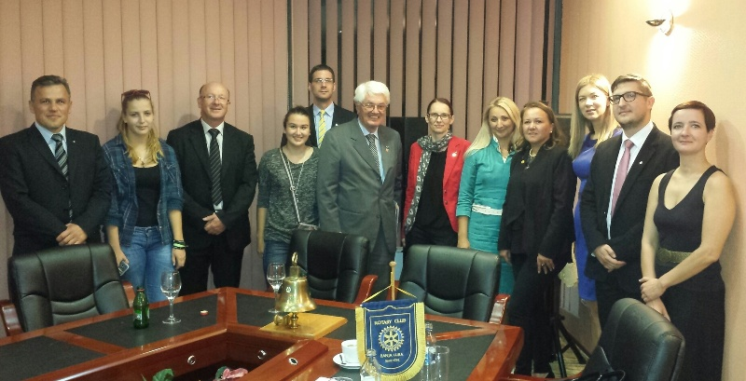
POSJETA GUVERNERA:
U četvrtak, 18 septembra 2014. godine, Rotari klub Banja Luka posjetio je guverner rotary distrikta 1910, g-din Volfgang Stalcer (Wolfgang Stalzer). Tom prilikom IWC, koji okuplja supruge rotarijanaca,predstavio je svoj eplanove I aktivnosti na veoma lijep i uvjerljiv način. Prezentaciju su održale predsjednica Sanja Todorović i sekretar kluba Vera Savanović.

Slide 20
PROJEKAT BROJ 4 DONACIJA PORODICI BOJANIĆ
Donacija higijenskog i prehrambenog paketa u vrijednosti od 400,00 KM
08.11.2014.

Slide 21
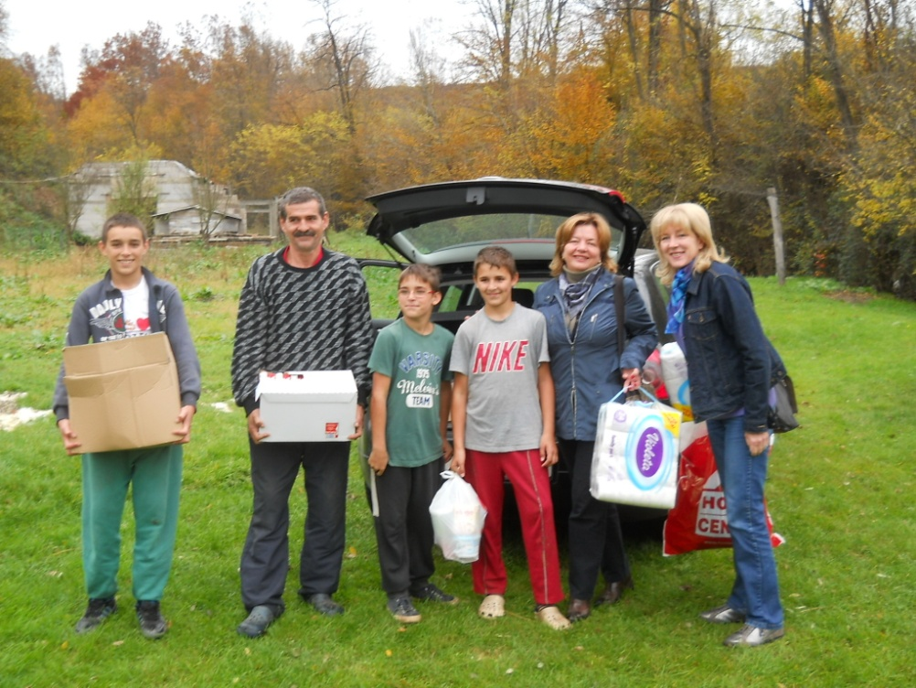
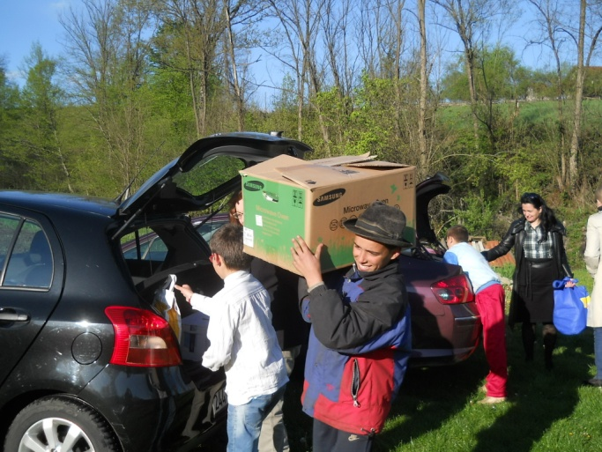
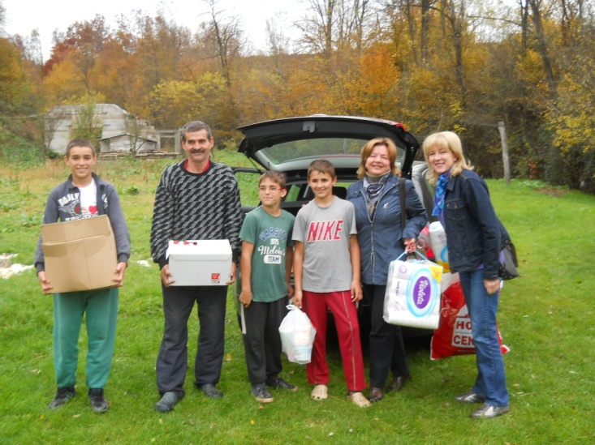
DONACIJA PORODICI BOJANIĆ

Slide 22
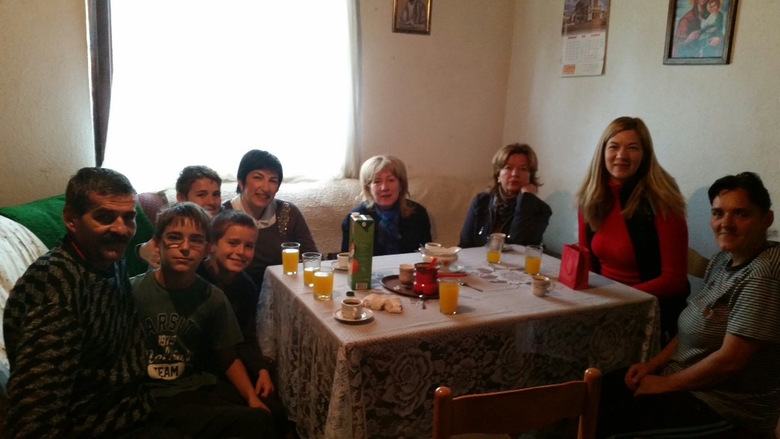
DONACIJA PORODICI BOJANIĆ

Slide 23
PROJEKT BROJ 5 VINSKI BAL PRIKUPLJANJE ZA HUMANITARNE AKCIJE IWC
Rotary klub Banjaluka organizovao je tradicionalni humanitarni bal 6. decembra 2014. godine na kojem su članice IWC-a Banjaluka pripremile namjenske cvjetove i bedževe za sve goste. Tom prilikom prikupljeno je više od 1000 Km za buduće humanitarne akcije IWC-a

Slide 24
PROJEKT BROJ 5 VINSKI BAL PRIKUPLJANJE ZA HUMANITARNE AKCIJE IWC

Slide 25
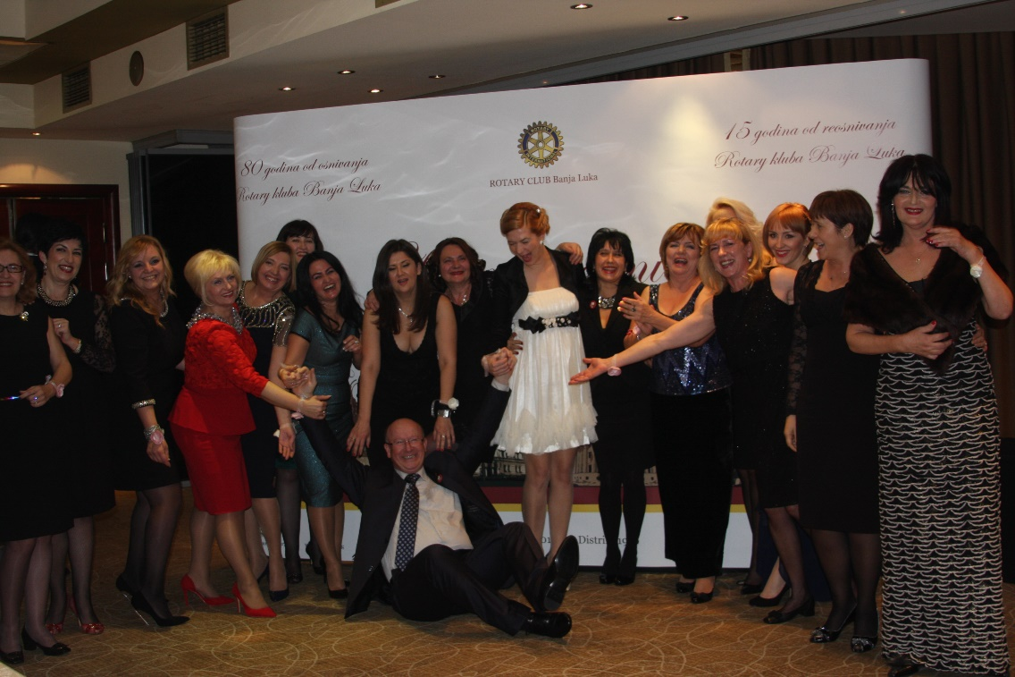
DIO ATMOSFERE SA VINSKOG BALA

Slide 26
PROJEKT BROJ 6 STIPENDIJA ZA LJILJANU PETROVIĆ
Studenticu druge godine Poljoprivrednog fakulteta iz Bronzanog Majdana, djetetu iz višečlane porodice IWC Banjaluka odlučio je stipendirati na mjesečnom nivou u iznosu od 100 KM.
Prva stipendija je uručena 10.12.2014. godine.

Slide 27
PROJEKT BROJ 7 POMOĆ UDRUŽENJU ,,DJECA SVJETLOSTI”
Udruženje su osnovali roditelji djece sa autizmom 2008 godine, a trenutno okuplja oko četrdeset članova (uzrasta od 3 do 45godina). Aktivnosti Udruženja su brojne: provođenje psiholoških, logopedskih i defektoloških tretmana sa licima sa autizmom, provođenje kreativno-okupacionih radionica i rekreacijskih aktivnosti, pružanje pshoterpaijske podrške porodicama.
Ovom udruženju IWC Banjaluka je donirao 500 KM za kupovinu didaktičkog materijala

Slide 28
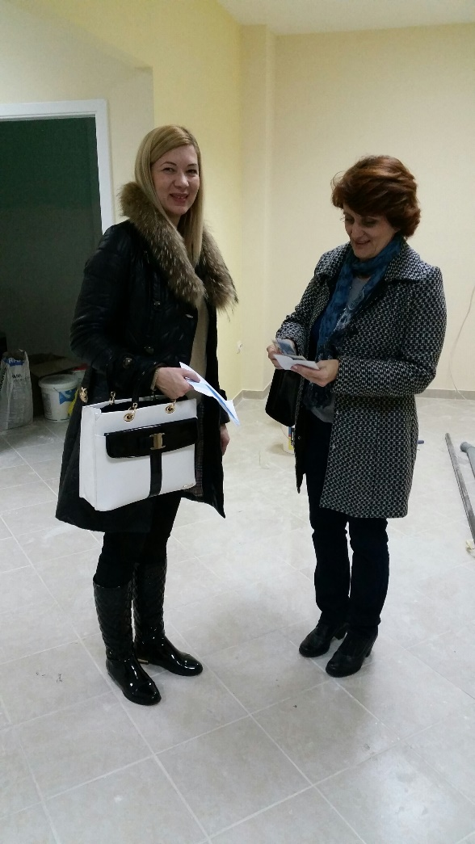
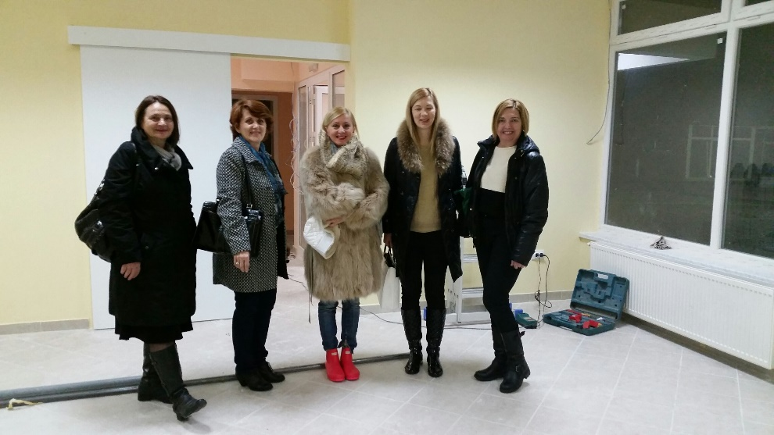
URUČENJE DONACIJE DANA 17.12.2014. godine

Slide 29
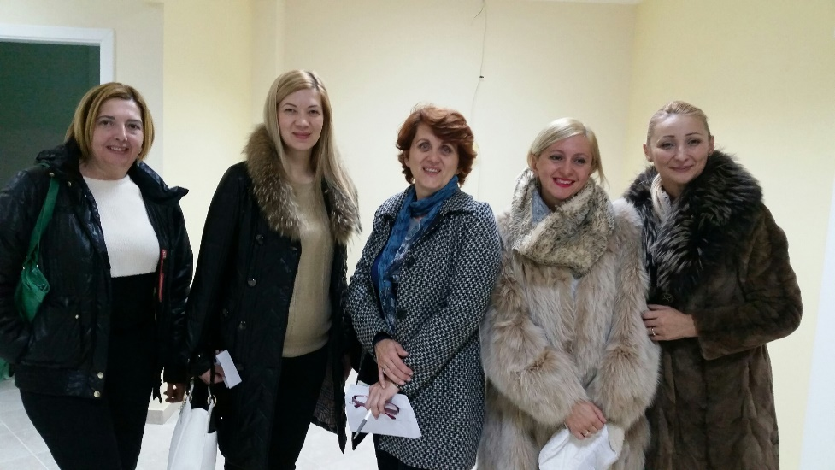
URUČENJE DONACIJE DANA 17.12.2014. godine

Slide 30
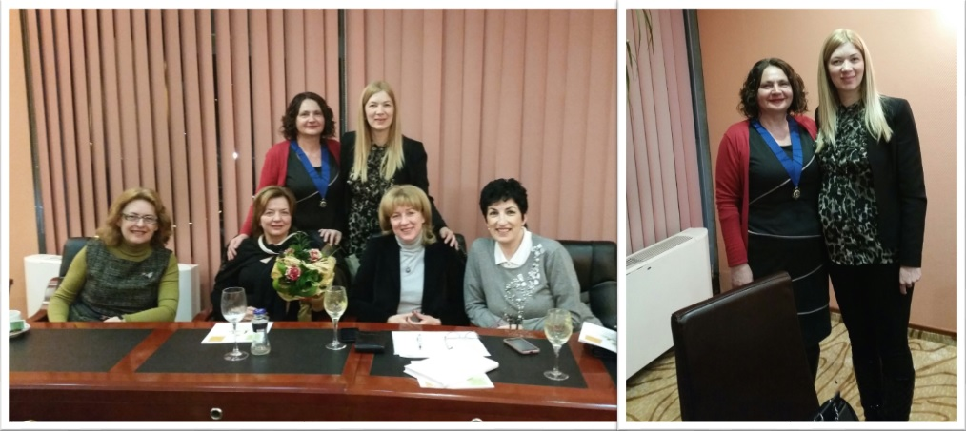
Primopredaja

Slide 31
Donacija žrtvama poplave Mart 2015
Studenti iz Graza su donirali za žrtve poplave 2060 Eura ili ca.4000,00 KM.
Upravni odbor Inner Wheel Cluba je odlučio da novac bude dodijeljen porodicama ugoženim u poplavama u 2014. godini.

Slide 32
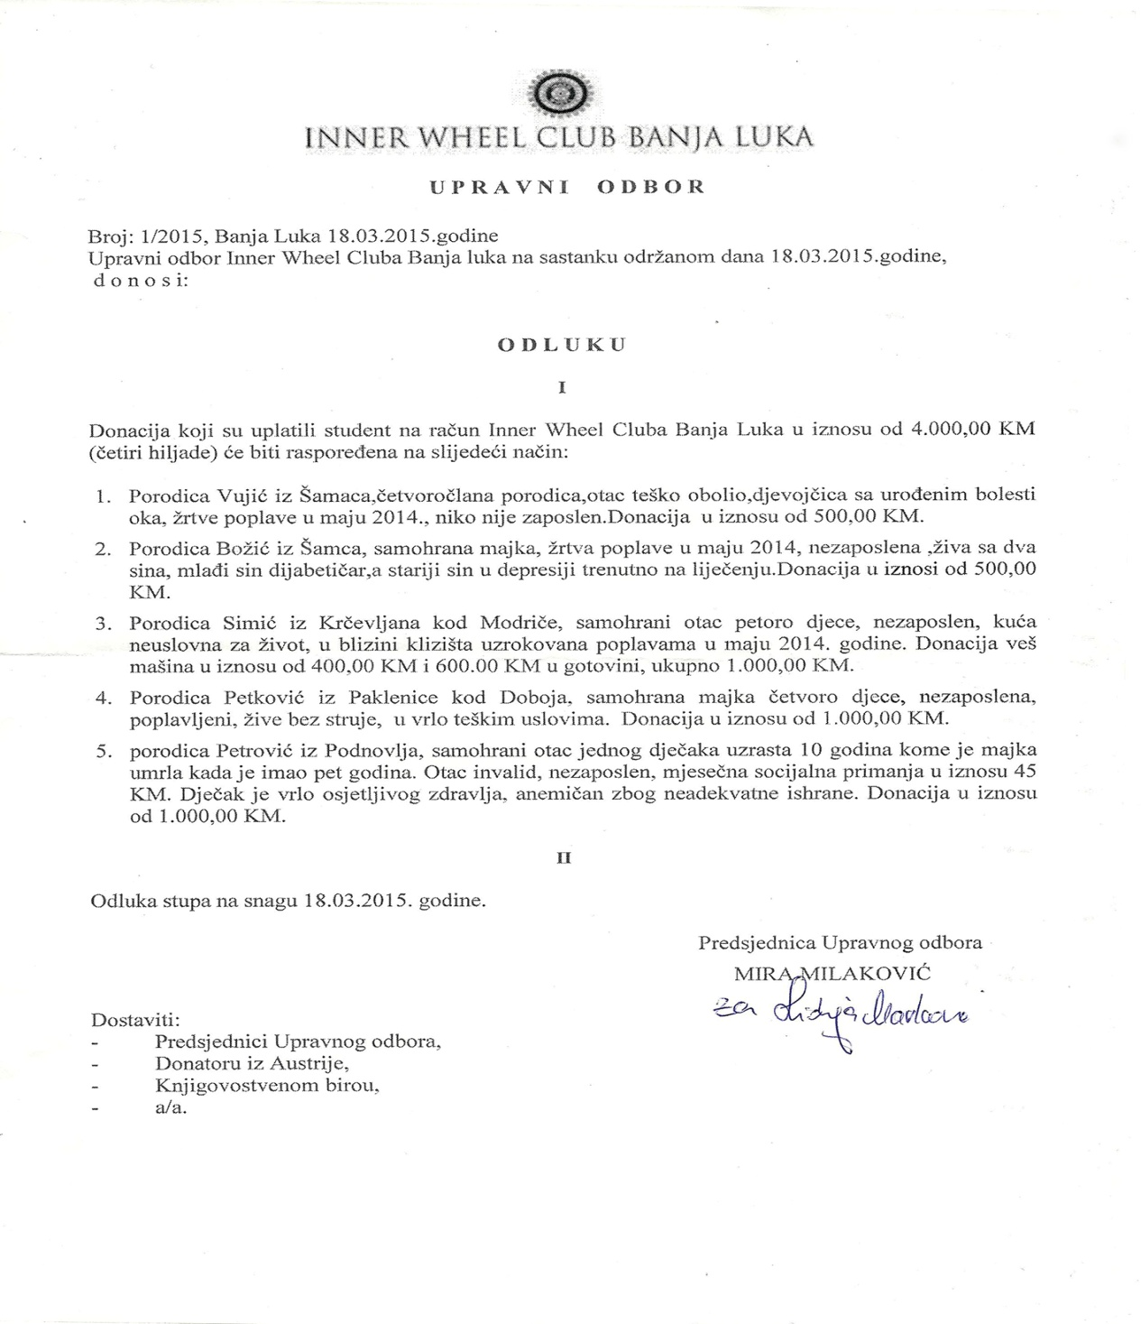

Slide 33
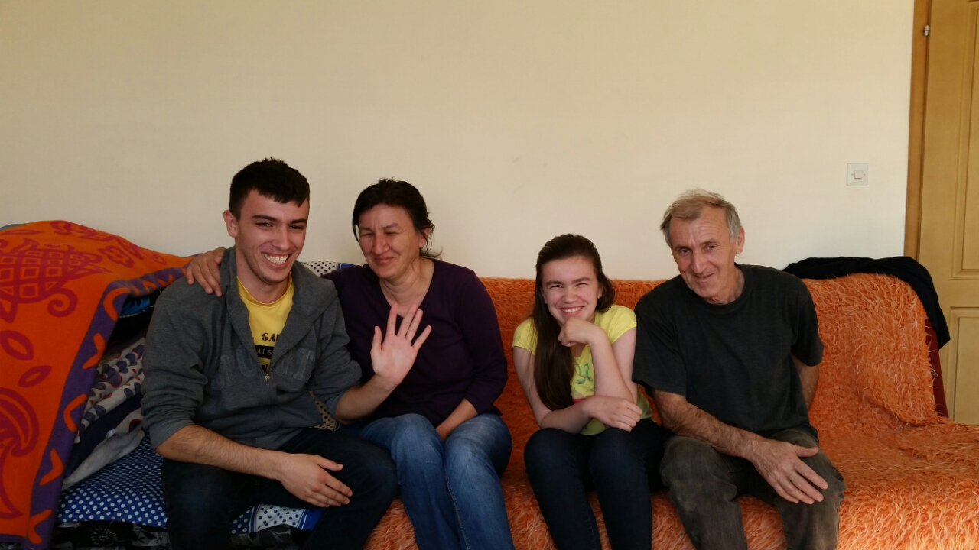
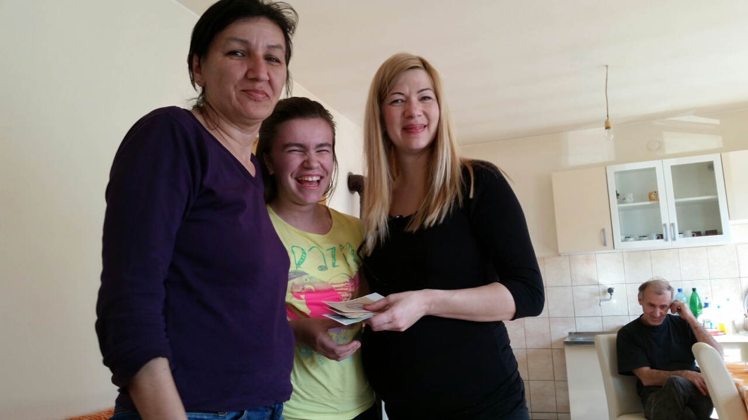
Porodica Vujić iz Šamca
Četvoročlana porodici Vujić iz Šamaca,otac teško obolio,djevojčica sa urođenom bolesti oka, žrtve poplave u maju 2014., niko nije zaposlen.Donacija u iznosu od 500,00 KM.

Slide 34
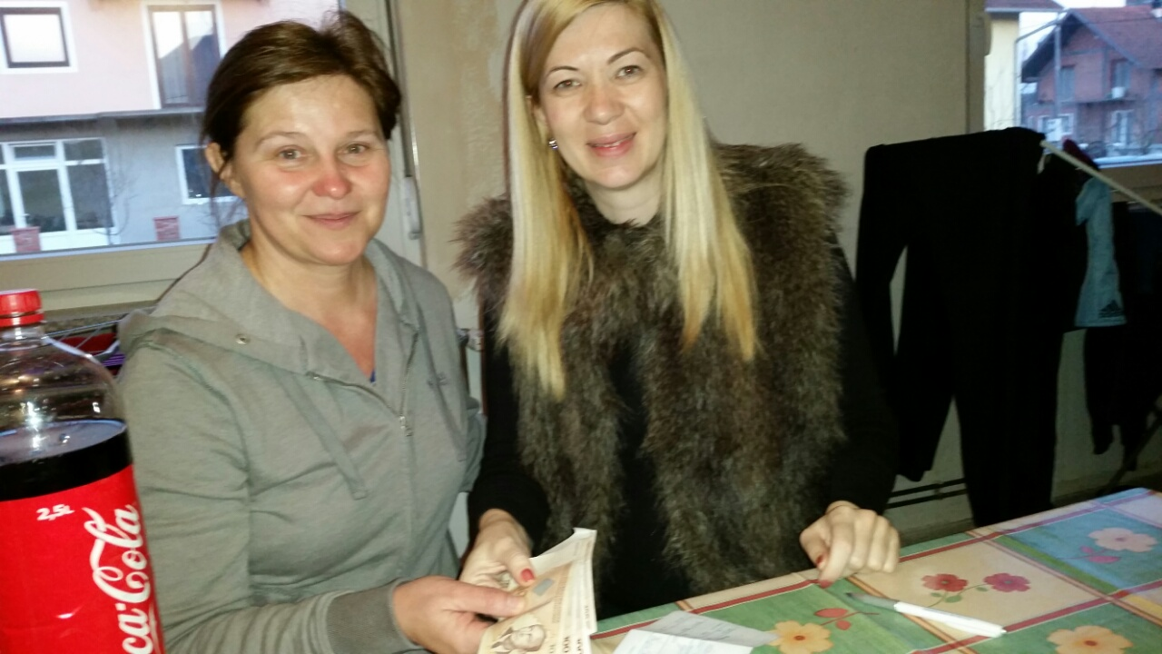
Porodica Božić iz Šamca
Samohrana majka, žrtva poplave u maju 2014, nezaposlena ,živa sa dva sina, mlađi sin dijabetičar,a stariji sin u depresiji trenutno na liječenju.Donacija u iznosi od 500,00 KM.

Slide 35
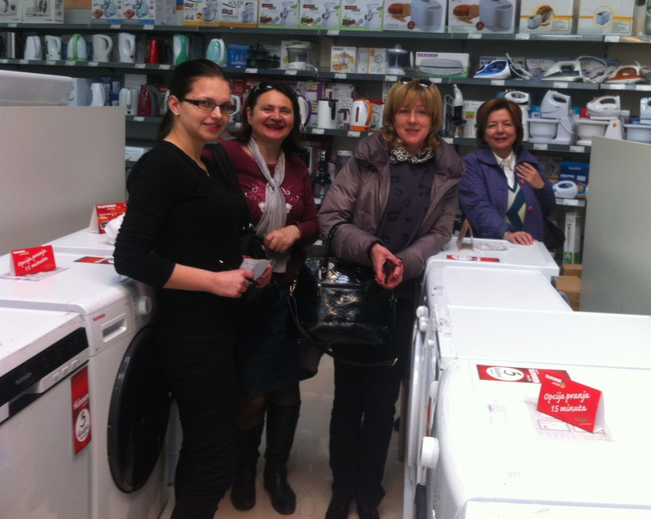
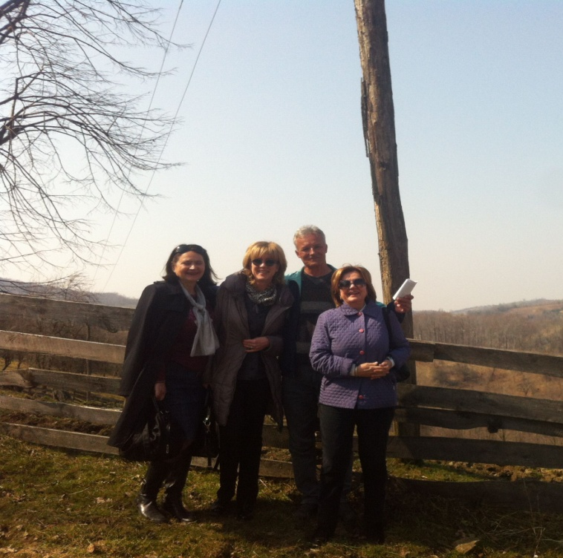
Porodica Simić iz Krčevljana kod Modriče
Samohrani otac petoro djece, nezaposlen, kuća neuslovna za život, u blizini klizišta uzrokovana poplavama u maju 2014. godine. Donacija veš mašina u iznosu od 400,00 KM i 600.00 KM u gotovini, ukupno 1.000,00 KM.

Slide 36
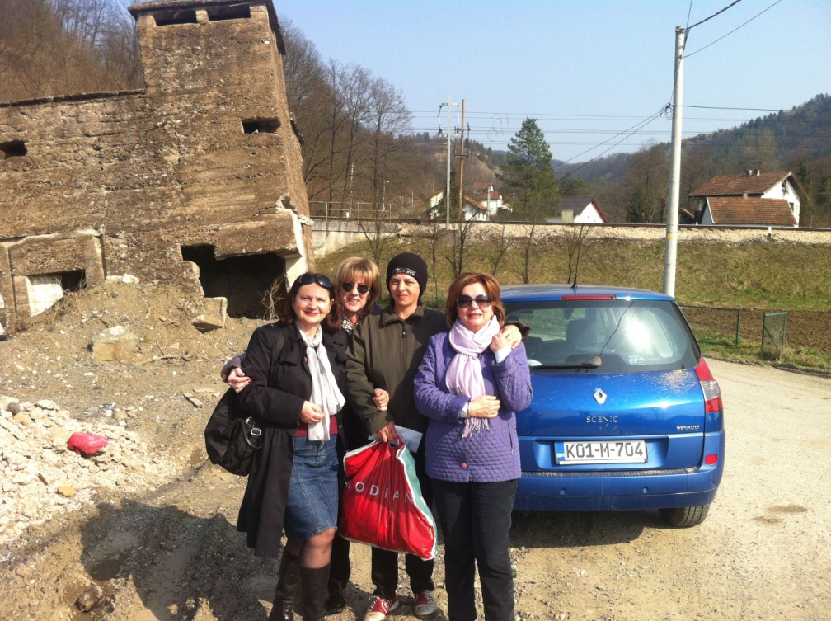
Porodica Petković iz Paklenice kod Doboja
Samohrana majka četvoro djece, nezaposlena, poplavljeni, žive bez struje, u vrlo teškim uslovima. Donacija u iznosu od 1.000,00 KM.

Slide 37
Porodica Petrović iz Podnovlja
Samohrani otac jednog dječaka uzrasta 10 godina kome je majka umrla kada je imao pet godina. Otac invalid, nezaposlen, mjesečna socijalna primanja u iznosu 45 KM. Dječak je vrlo osjetljivog zdravlja, anemičan zbog neadekvatne ishrane. Donacija u iznosu od 1.000,00 KM.

Slide 38
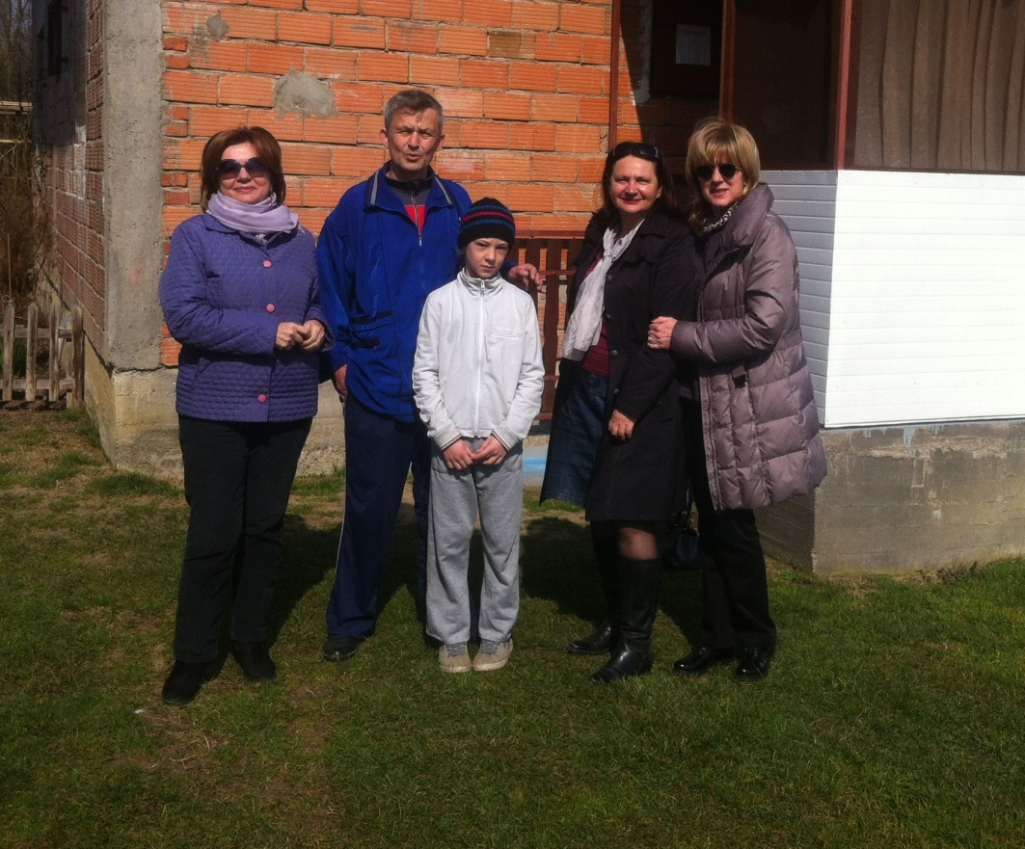
Porodica Petrović iz Podnovlja

